Slide 1
ZOOM cu gust de limonada
Prof. Elisabeta Minecuta Sc. 27 Bv
Lectie online de Geografie, Matematica,
Limba româna, Educatie civica

Slide 2
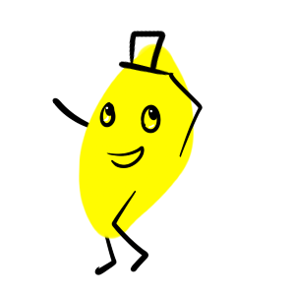
Brainstorming

Slide 3
Povestea limonadei
Primii care au degustat limonada au fost indienii de demult, cu băutura lor specifică nimbu pani – apă cu lămâie. Istoria limonadei trece apoi prin Egiptul antic, din anii 500 î.e.n., fiind o băutură tare şi dulce. Sucul de lămâie era amestecat cu zahărul nerafinat, apoi amestecul era lăsat la macerat până se transforma într-un soi de bere. Mai departe, în 20 August 1630, limonada şi-a căpătat numele oficial de băutură răcoritoare, chiar în inima Franţei. Reţeta a fost păstrată până în prezent: suc proaspăt de lămâie, apă minerală carbogazoasă şi un strop de miere. Apoi, în 1676, a fost fondată Compagnie de Limonadiers, la Paris. De atunci, 20 August este ziua internaţională a limonadei. Limonada îngheţată şi-a făcut debutul în 1840 la Napoli, în Italia.

Slide 4
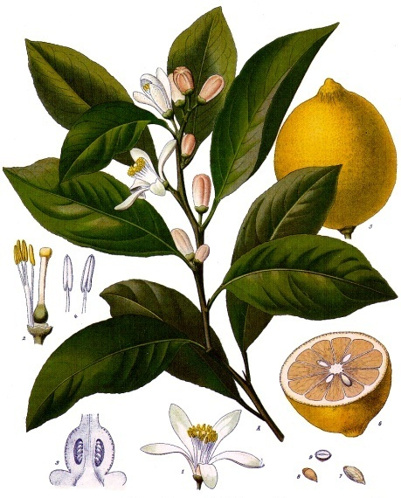
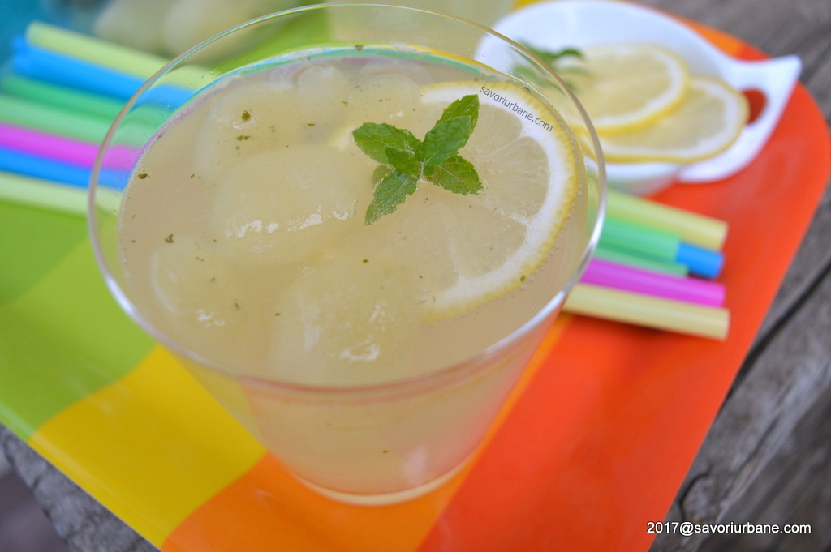

Slide 5
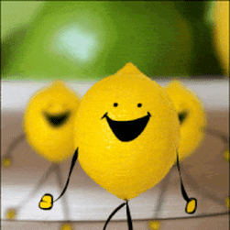
PROVOCARI DIN BORCANUL CU LIMONADA 🥤🥤

Slide 6
În trei bidoane care au capacităţi diferite sunt 18 l de limonadă.
Ce cantitate are fiecare bidon, dacă acestea sunt reprezentate de numere consecutive pare?
Metoda grafică/ figurativă

Slide 7
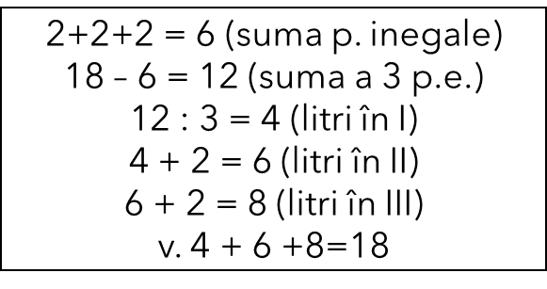
În trei bidoane care au capacităţi diferite sunt 18 l de limonadă.
Ce cantitate are fiecare bidon, dacă acestea sunt reprezentate de numere consecutive pare?

Slide 8
Mr. Lemon vă întreabă câți cl încap în eprubeta lui. Vă dă un indiciu:
1l – 2x [ ( 6x 15 cl – 125 x4 ml): 10 + 3 dl ] = ? cl

Slide 9
1l – 2x [ ( 6x 15 cl – 125 x4 ml): 10 + 3 dl ] = ? cl
1l – 2x [ ( 90 cl – 500 ml): 10 + 3 dl ] = ? cl
1l – 2x [ ( 90 cl – 50 cl): 10 + 30 cl ] = ? cl
100 cl – 2x [40 cl : 10 + 30 cl ] = ? cl
100 cl – 2x [4 cl + 30 cl ] = ? cl
100 cl – 2x 34 cl = ? cl
100 cl – 68 cl = 32 cl

Slide 10
Realizează schema propoziției.
Limonada ajută organismul în zilele călduroase ale verii.

Slide 11
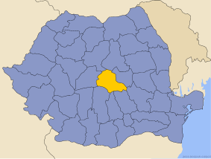
Test la geografie
https://www.didactic.ro/q/feucau

Slide 12
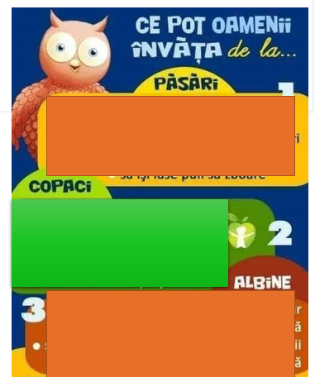
Lucrați pe echipe și încercați să găsiți răspunsuri la întrebarea: CE POT ÎNVĂȚA OAMENII DE LA ...?

Slide 14
Lasă imaginația să zboare!
Încearcă să îți imaginezi continuarea întâmplării din ”Povestea
din limonadă” ( Este un film de scurtmetraj – 9 minute. )
La magazin, un băieţel vrea un suc de lămâie, dar mama lui nu vrea să-i cumpere. Nemulţumit, ia o sticlă de pe raft şi… sticla îl înghite pur şi simplu.

